Slide 1
わくわくワールド （トヨタ技術会等が主催する秋の技術イベントの１つ） へ遊びに行ってきました
seigot

Slide 2
本スライド作成のきっかけ
・秋といえば技術展示会であり、毎週末のようにイベントに参加中 ・先日参加したイベントが大変面白かったのでその参加記として作成 ・外部イベントへの参加情報は（可能な範囲で）共有し合いたい

Slide 3

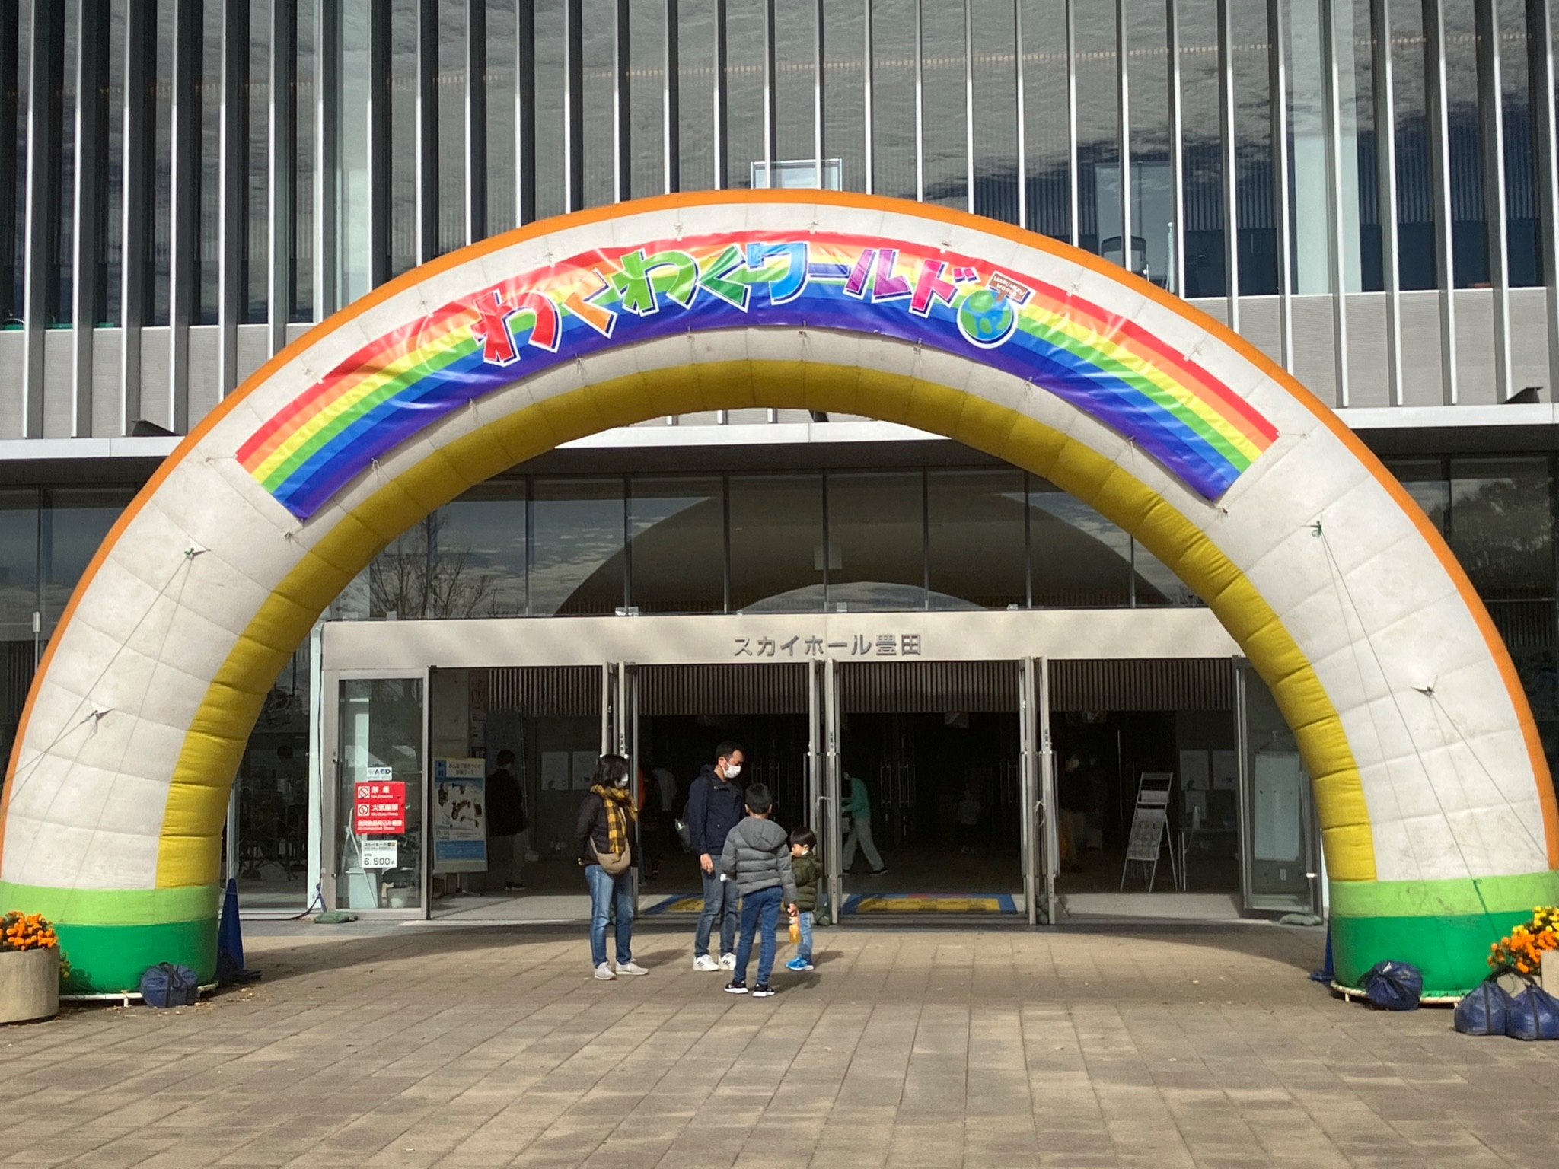
わくわくワールドについて
・トヨタ技術会等が主催する秋の技術イベントの１つ ・11/26(日) 終日 ・場所：トヨタスカイホール@豊田市 ・毎年秋開催、今年で20th ・ポイント：一見家族向けイベントのように見えるが展示内容は本格的(?)
https://wakuwakuworld.jp

Slide 4
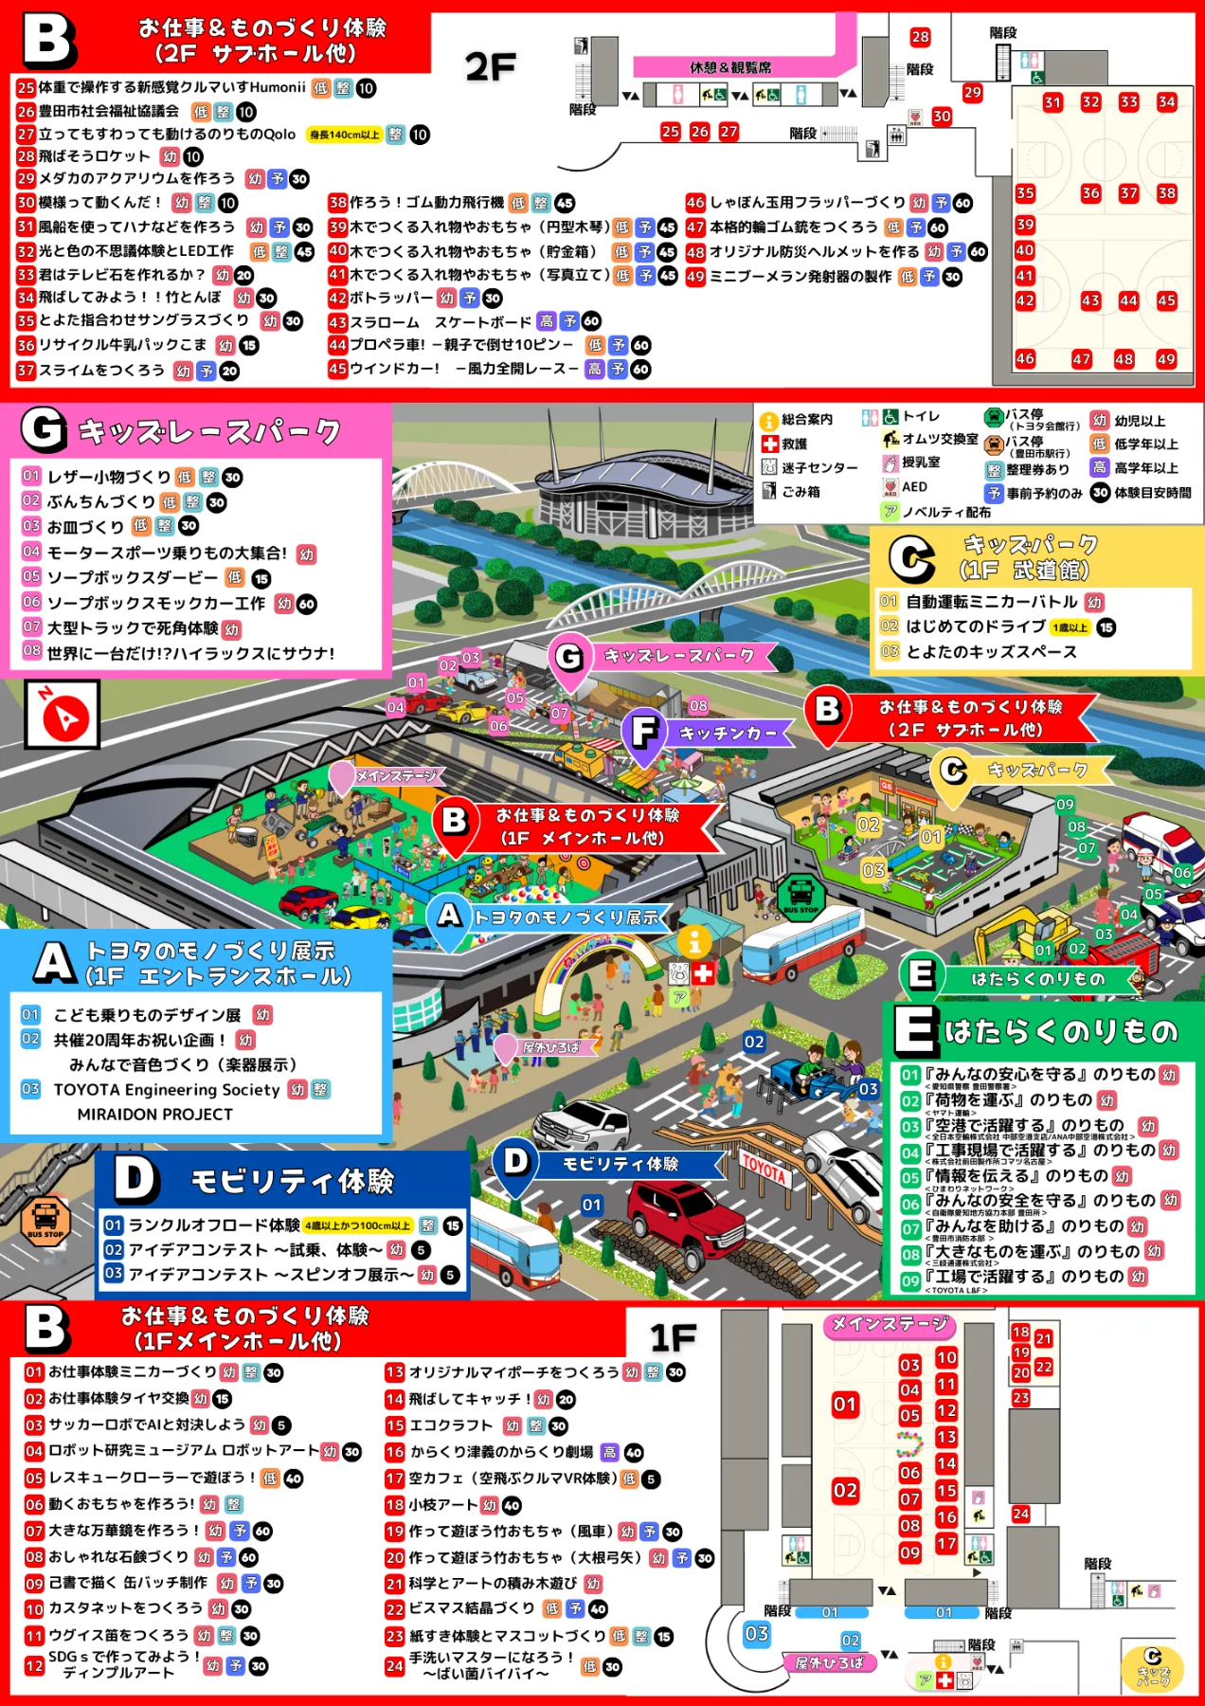
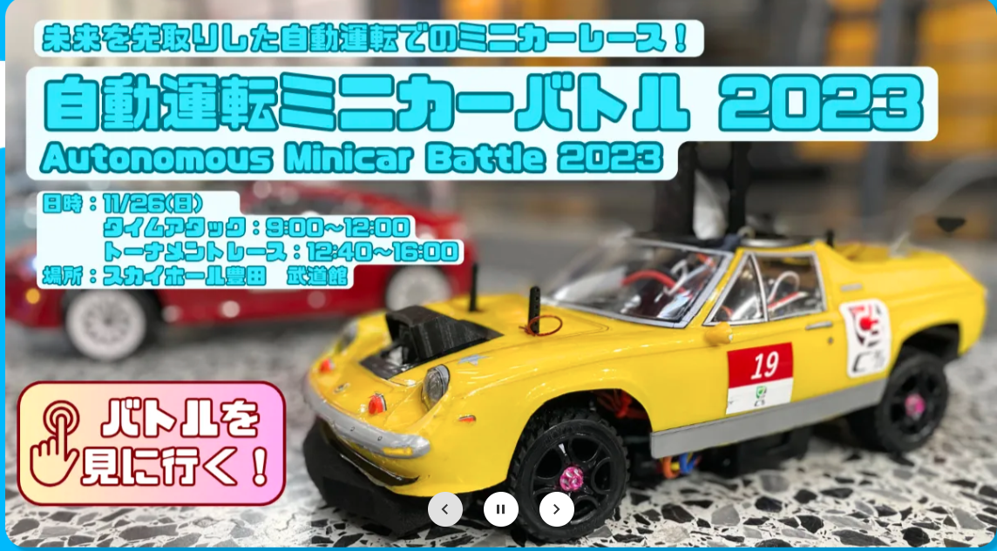

見どころ（主観を含む）
事前調査により面白そうに感じたポイント
１．アイデアコンテスト〜試乗、体験〜 ２．自動運転ミニカーバトル2023 ３．モノづくり系の各種企画
https://autonomous-minicar-battle.studio.site/

Slide 5
１．アイデアコンテスト〜試乗、体験〜
・MakerFaire出展者も多く輩出するレベルの高いコンテスト（と伺った） ・今年度は12個ほどの企画展示あり（モビリティ部門、アイデア部門） ・毎年春〜秋展示まで長期間取り組まれている（と伺った）

Slide 6
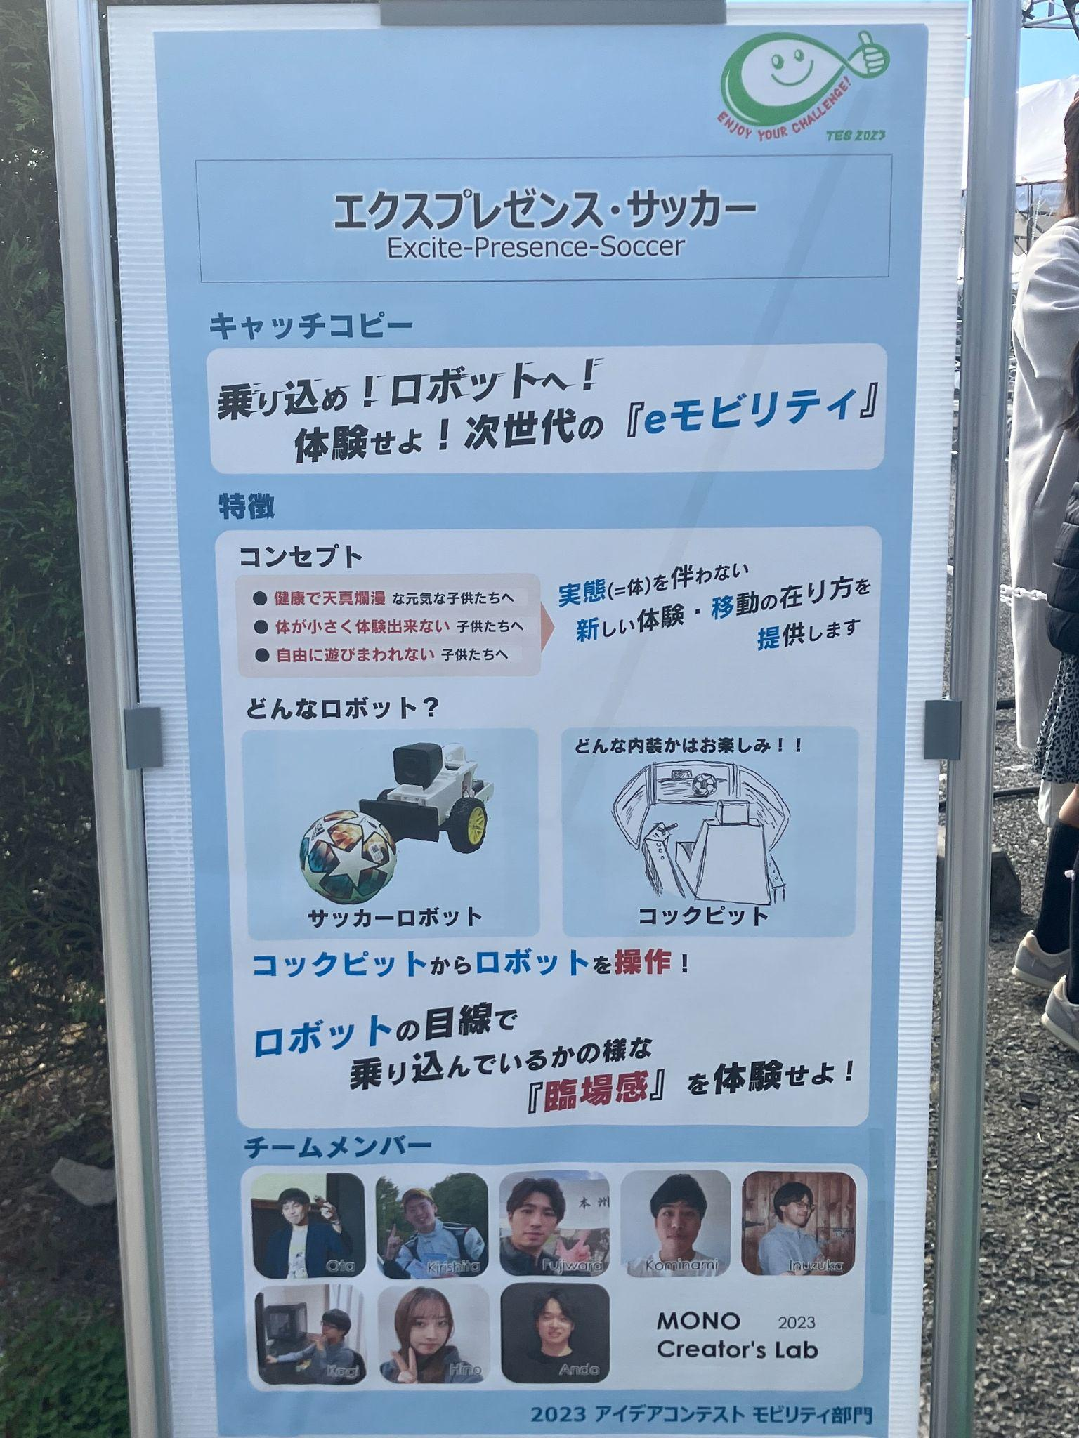
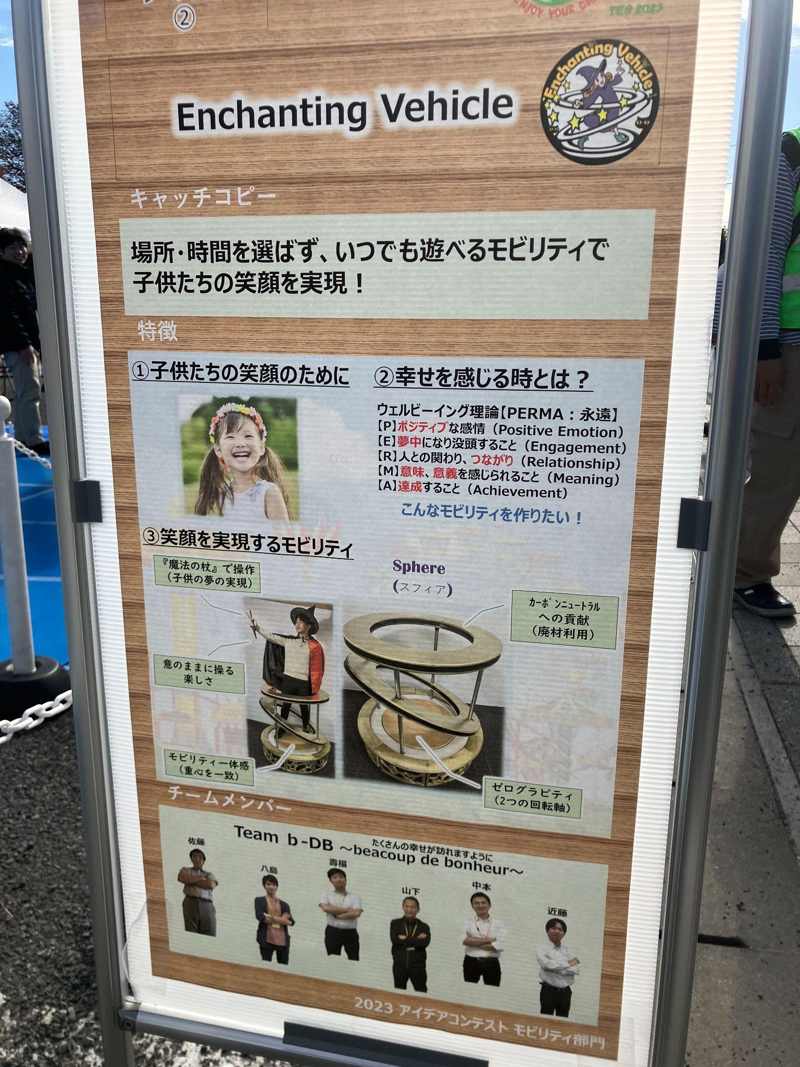
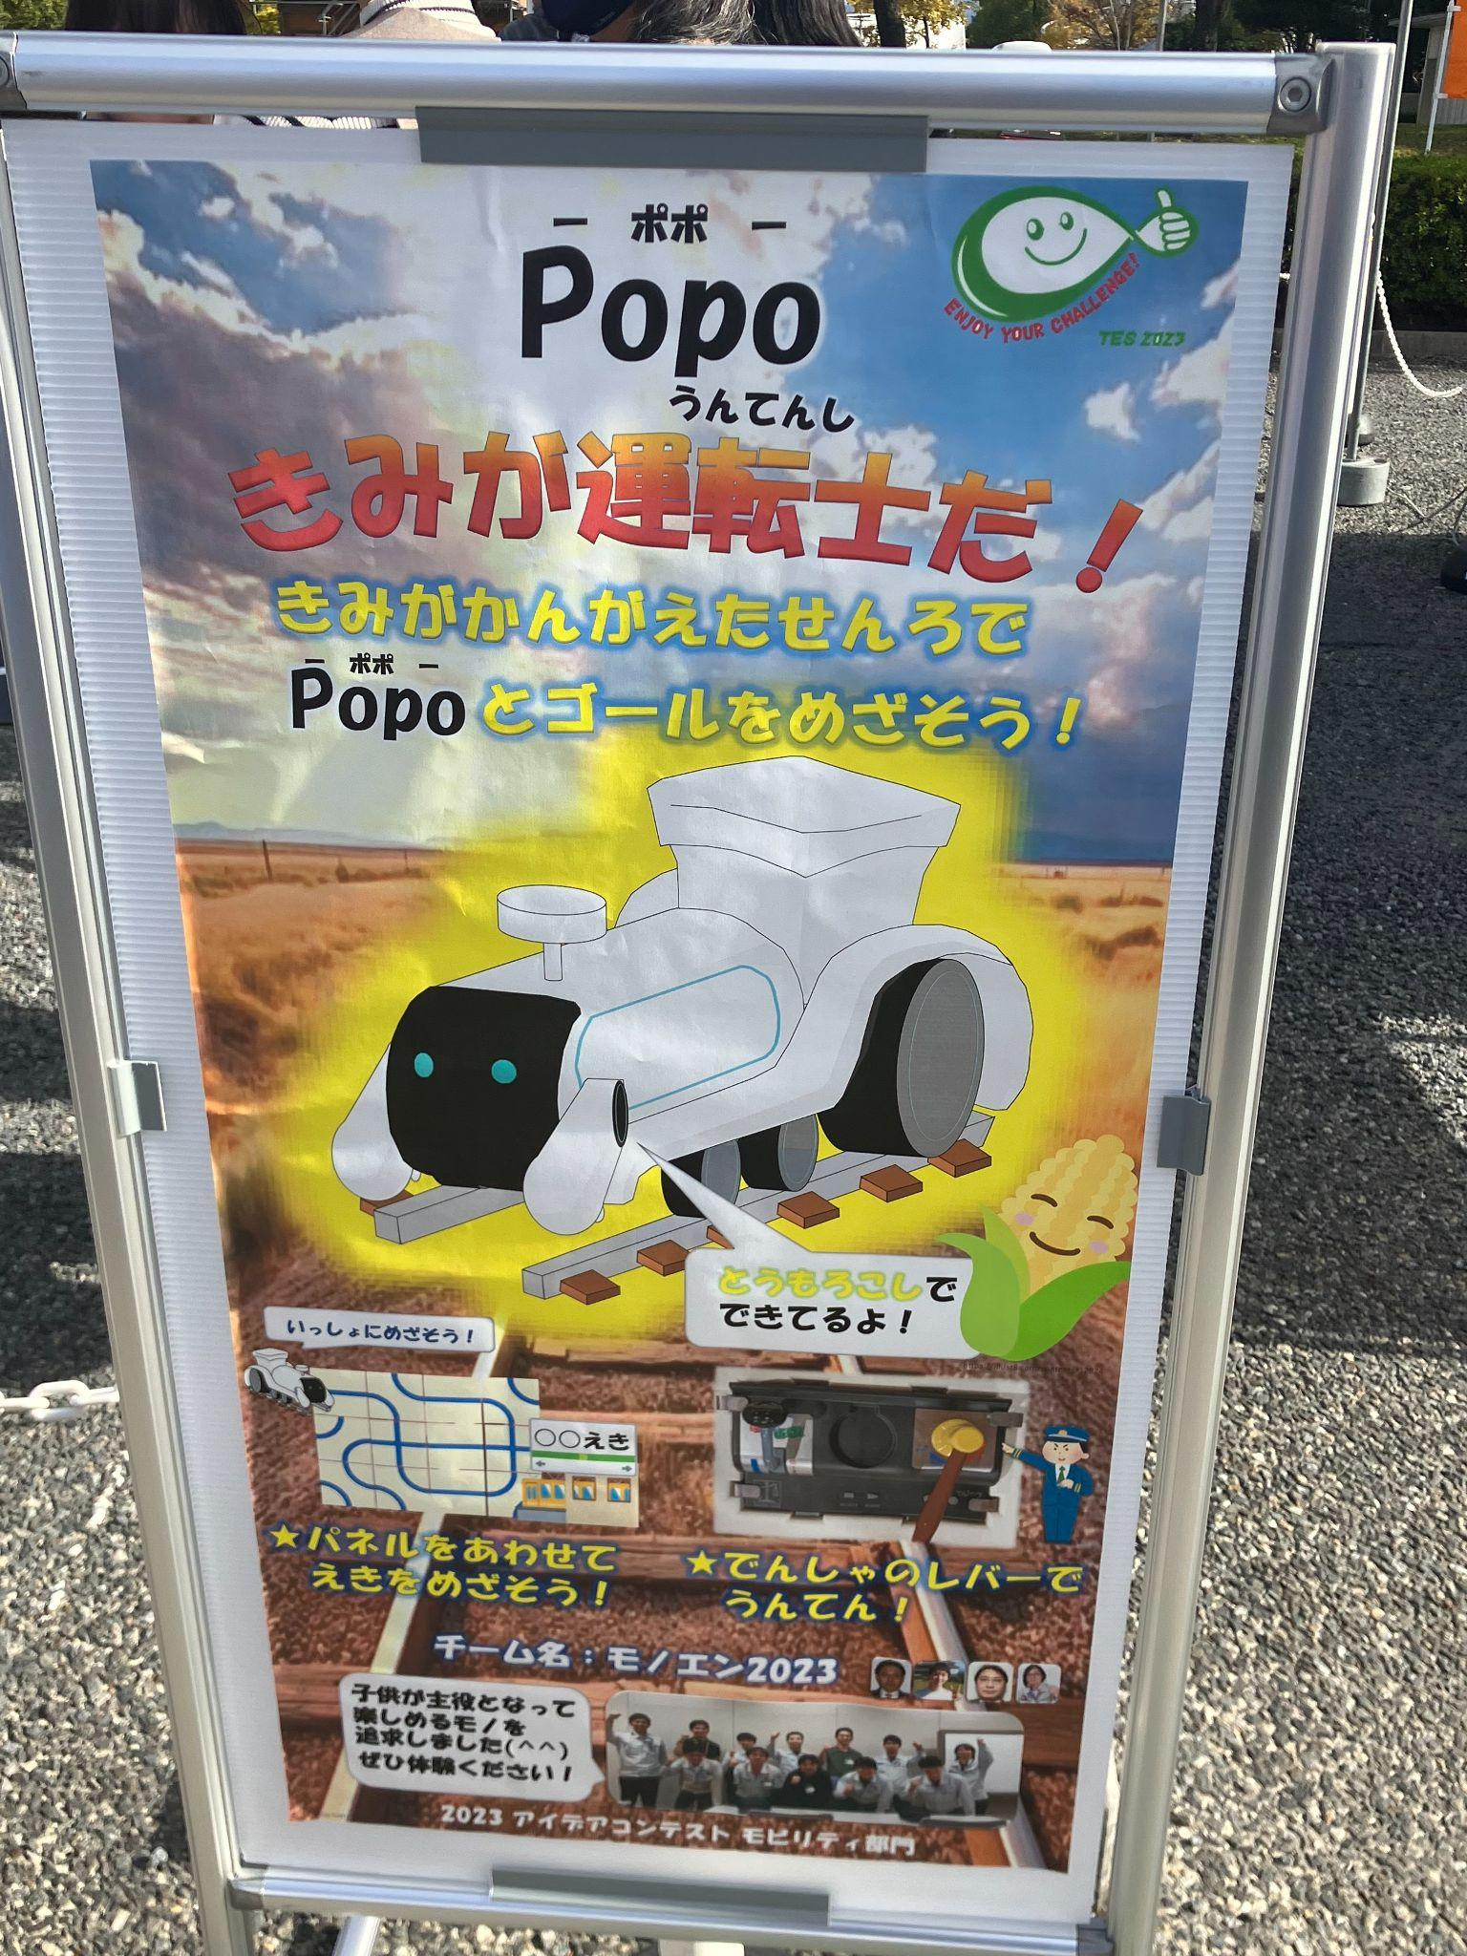
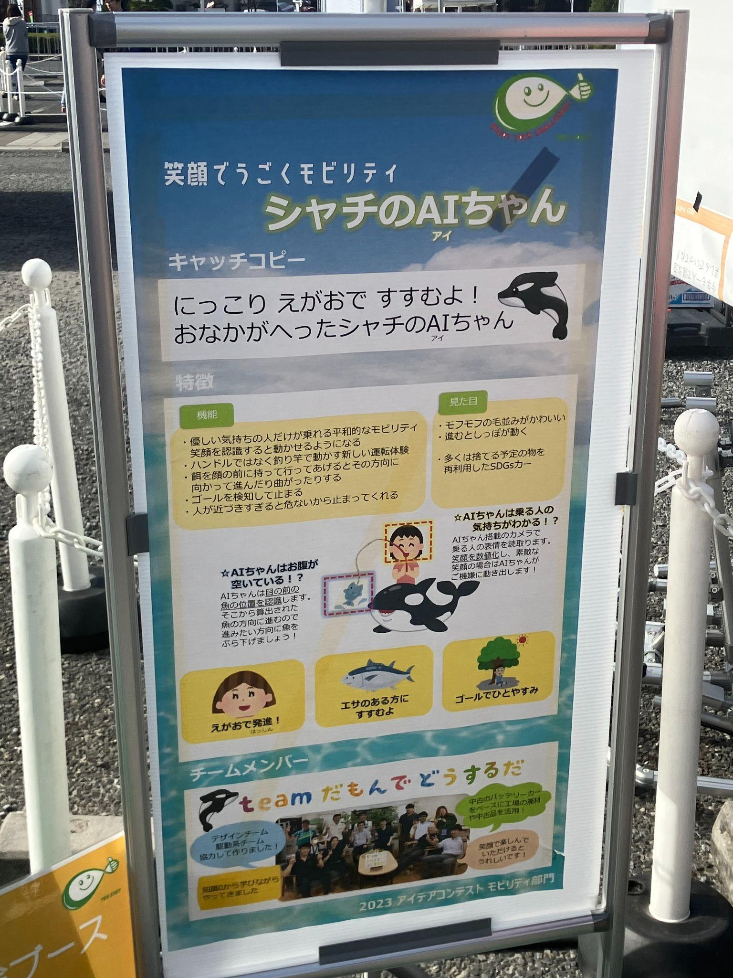
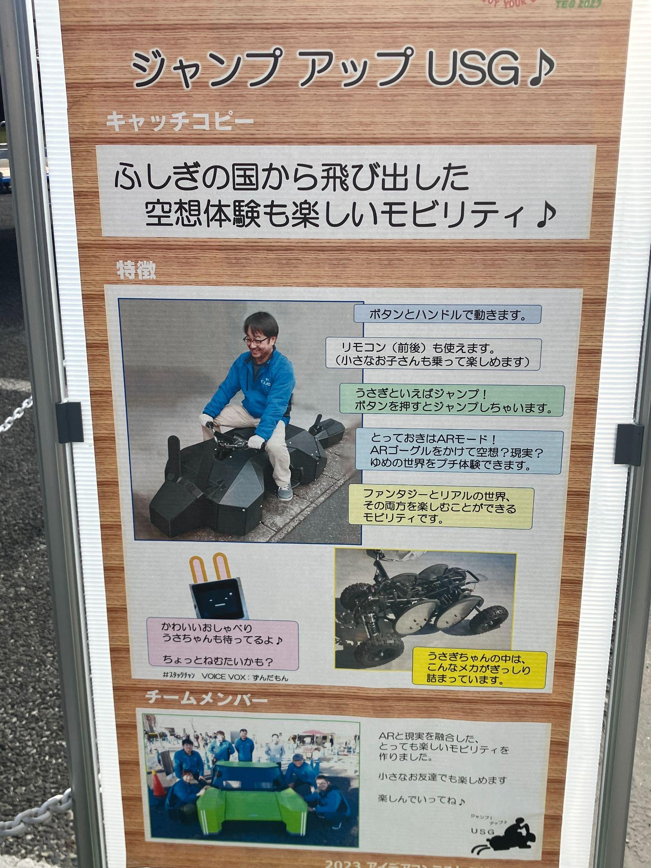
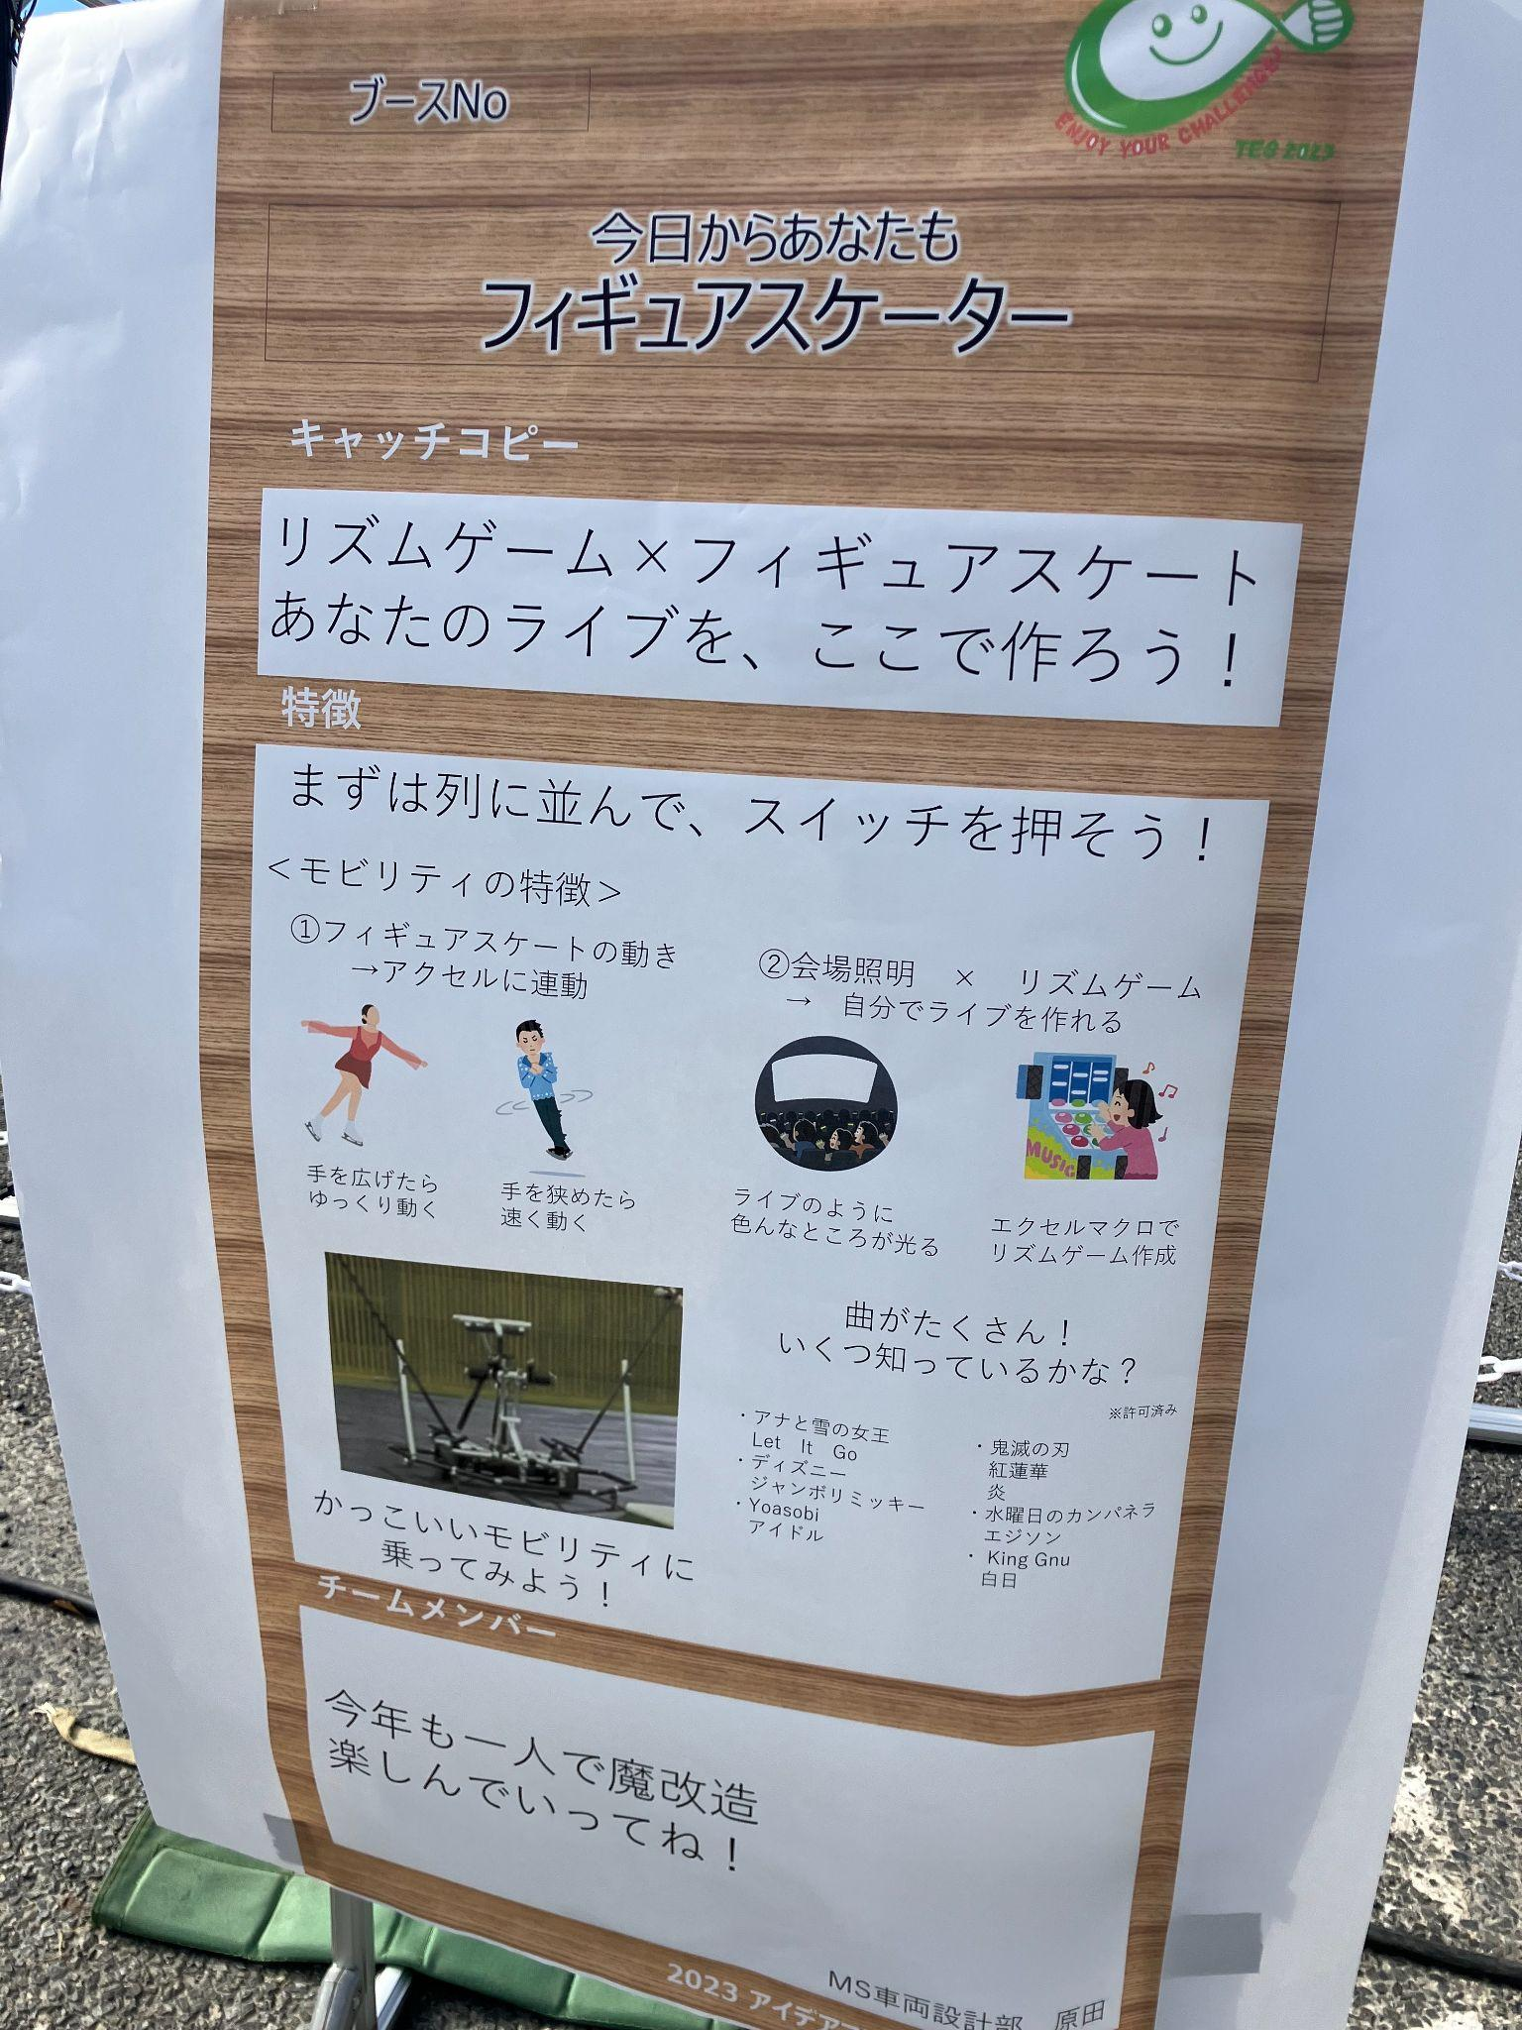
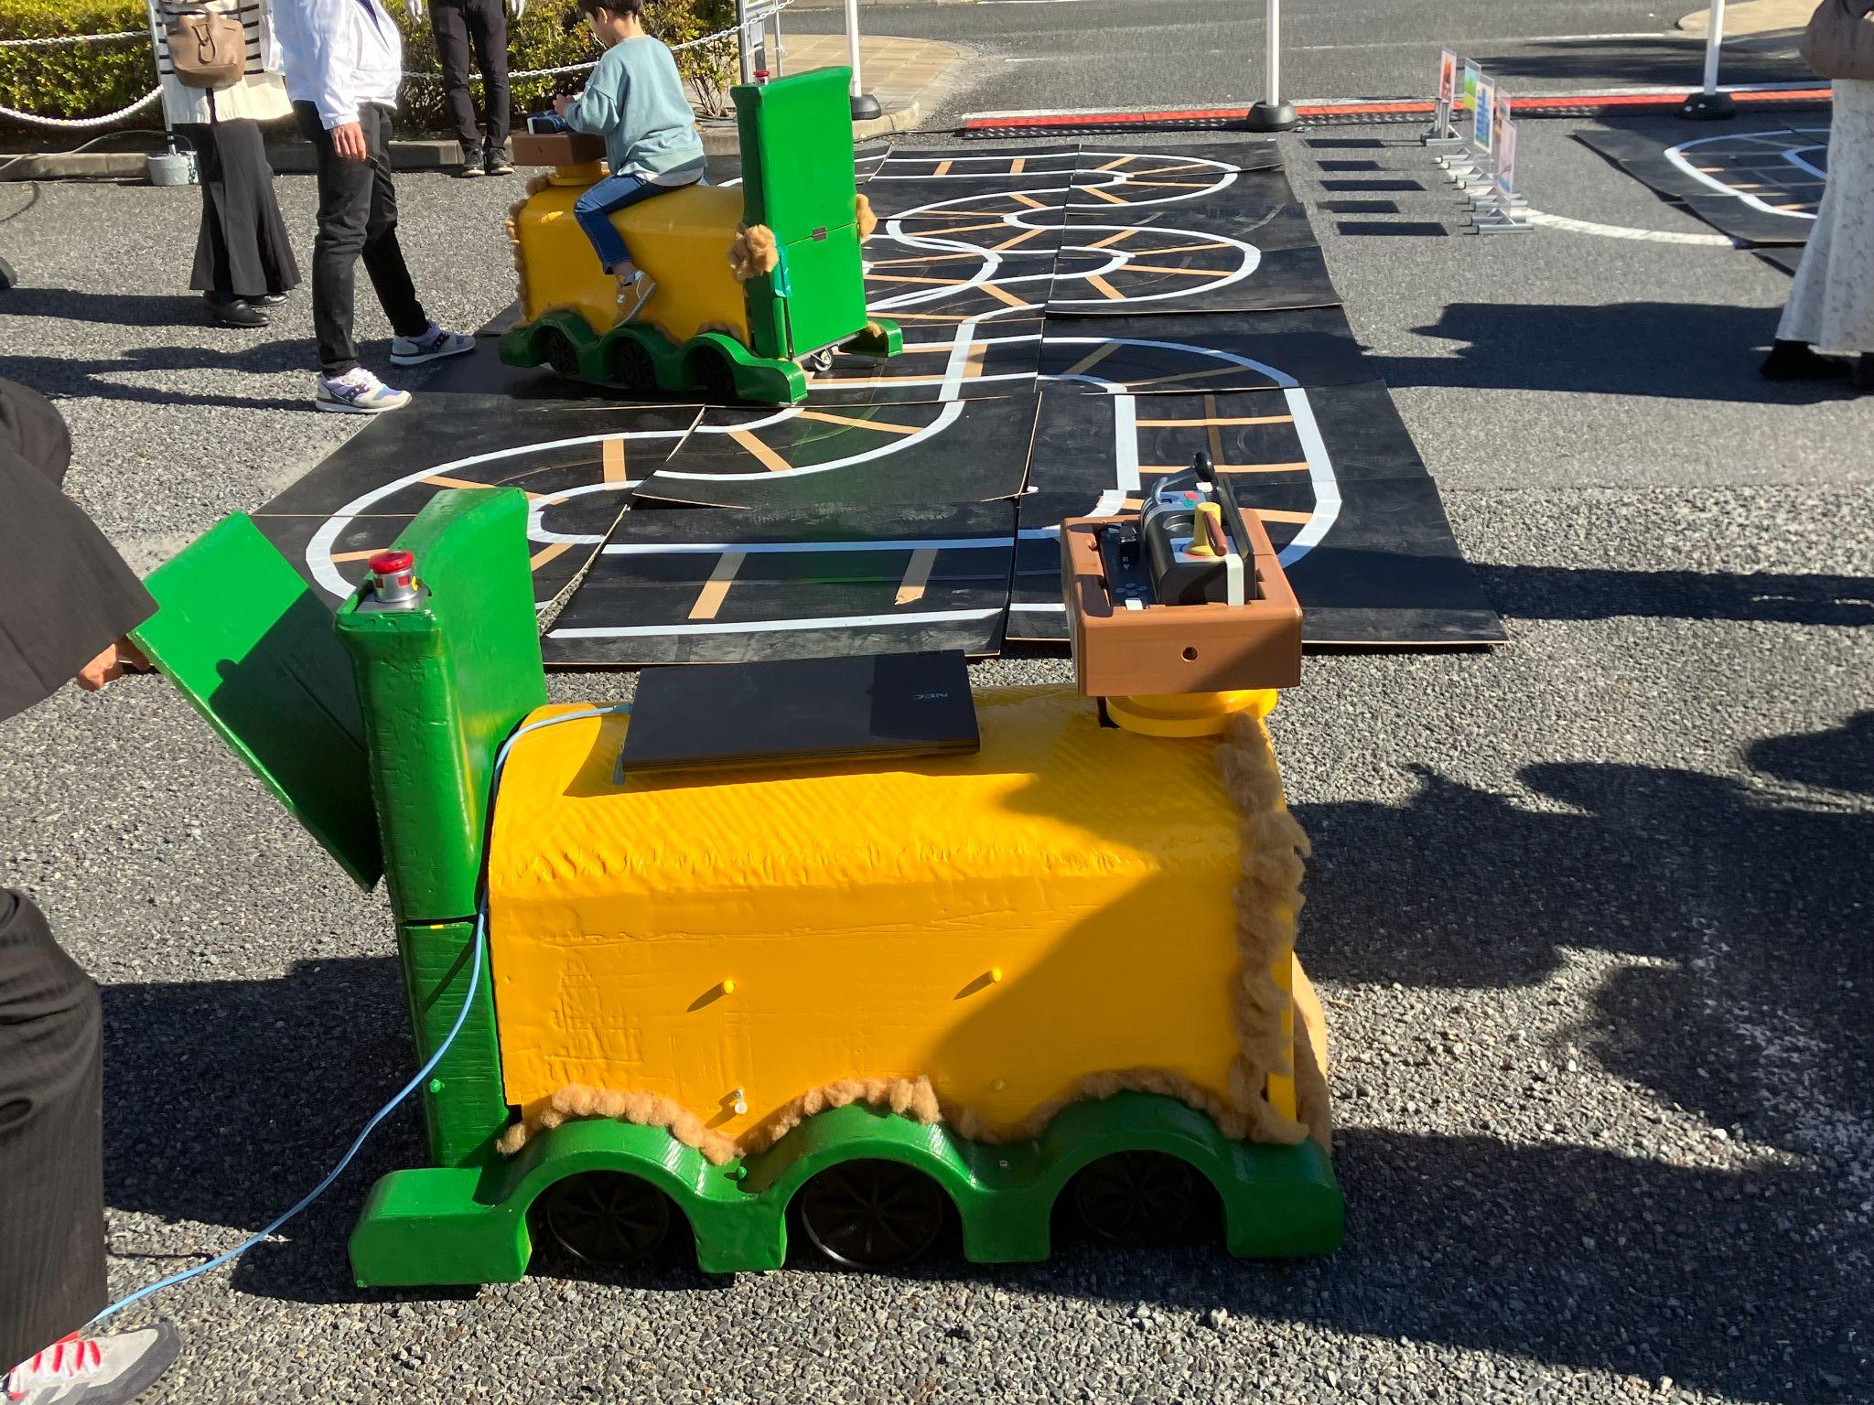
１．アイデアコンテスト〜試乗、体験〜
・モビリティ部門の各テーマ EnchantingVehicle：ステッキでパーソナルモビリティを操作 Popo：自分で組み合わせた線路上を自動走行する、ボディはとうもろこし製 シャチのAIちゃん：にっこり笑顔で発信するモビリティ ジャンプアップUSG(Usagi)：うさぎのジャンプを再現したモビリティ フィギュアスケーター：ジェスチャー操作でフィギュアスケートの動きを再現 エクスプレゼンスサッカー：遠隔操作でサッカーロボットを制御

Slide 7
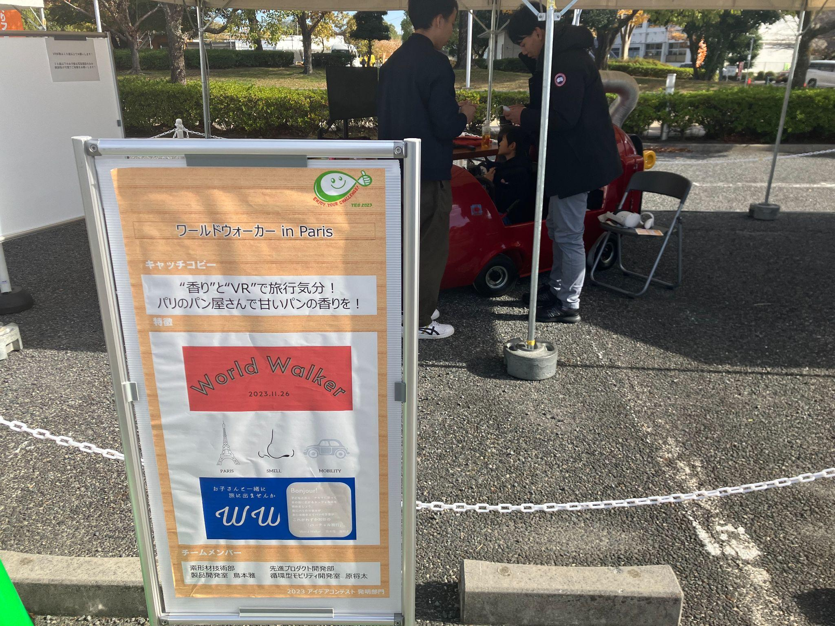
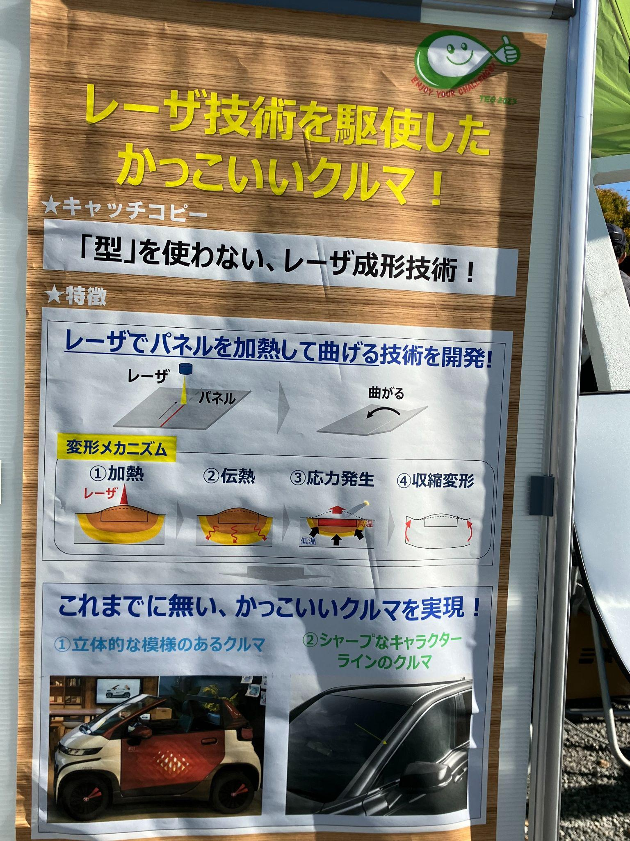
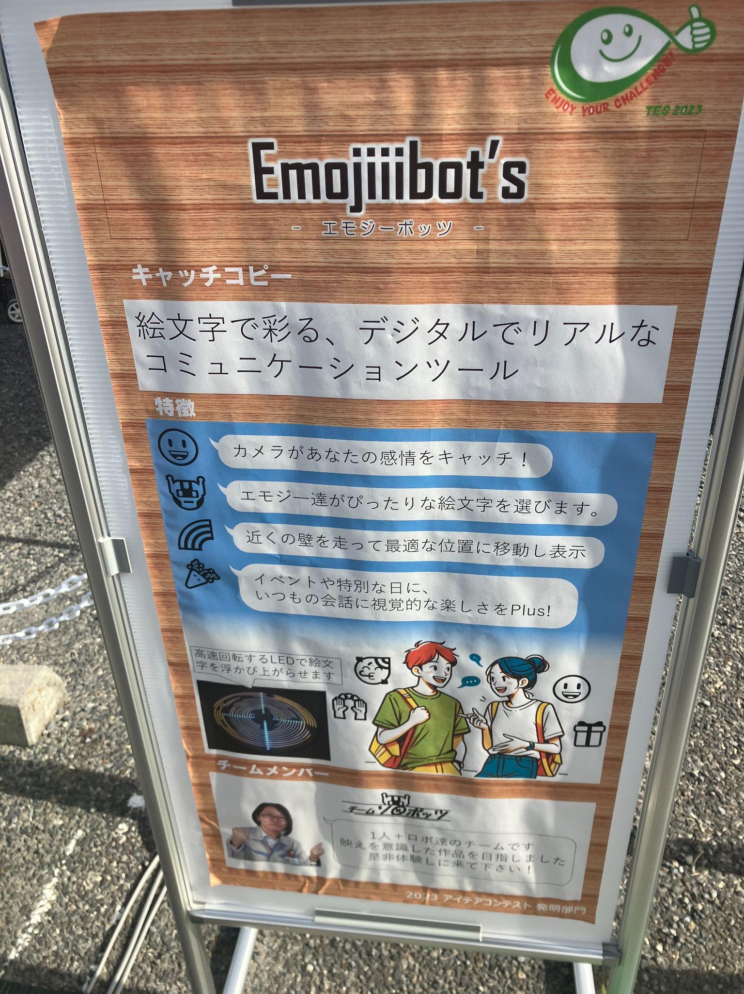
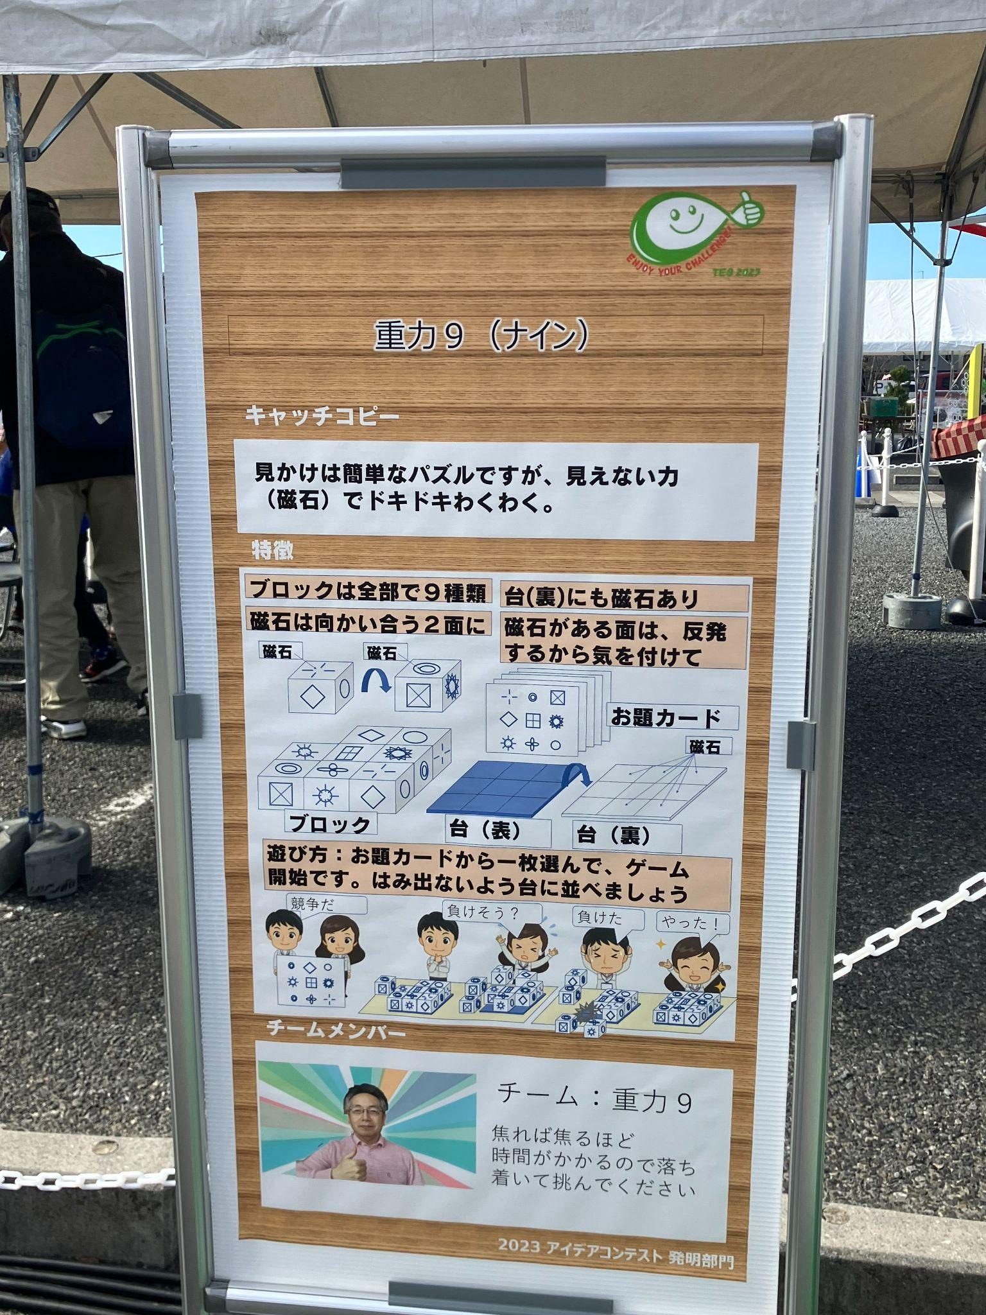
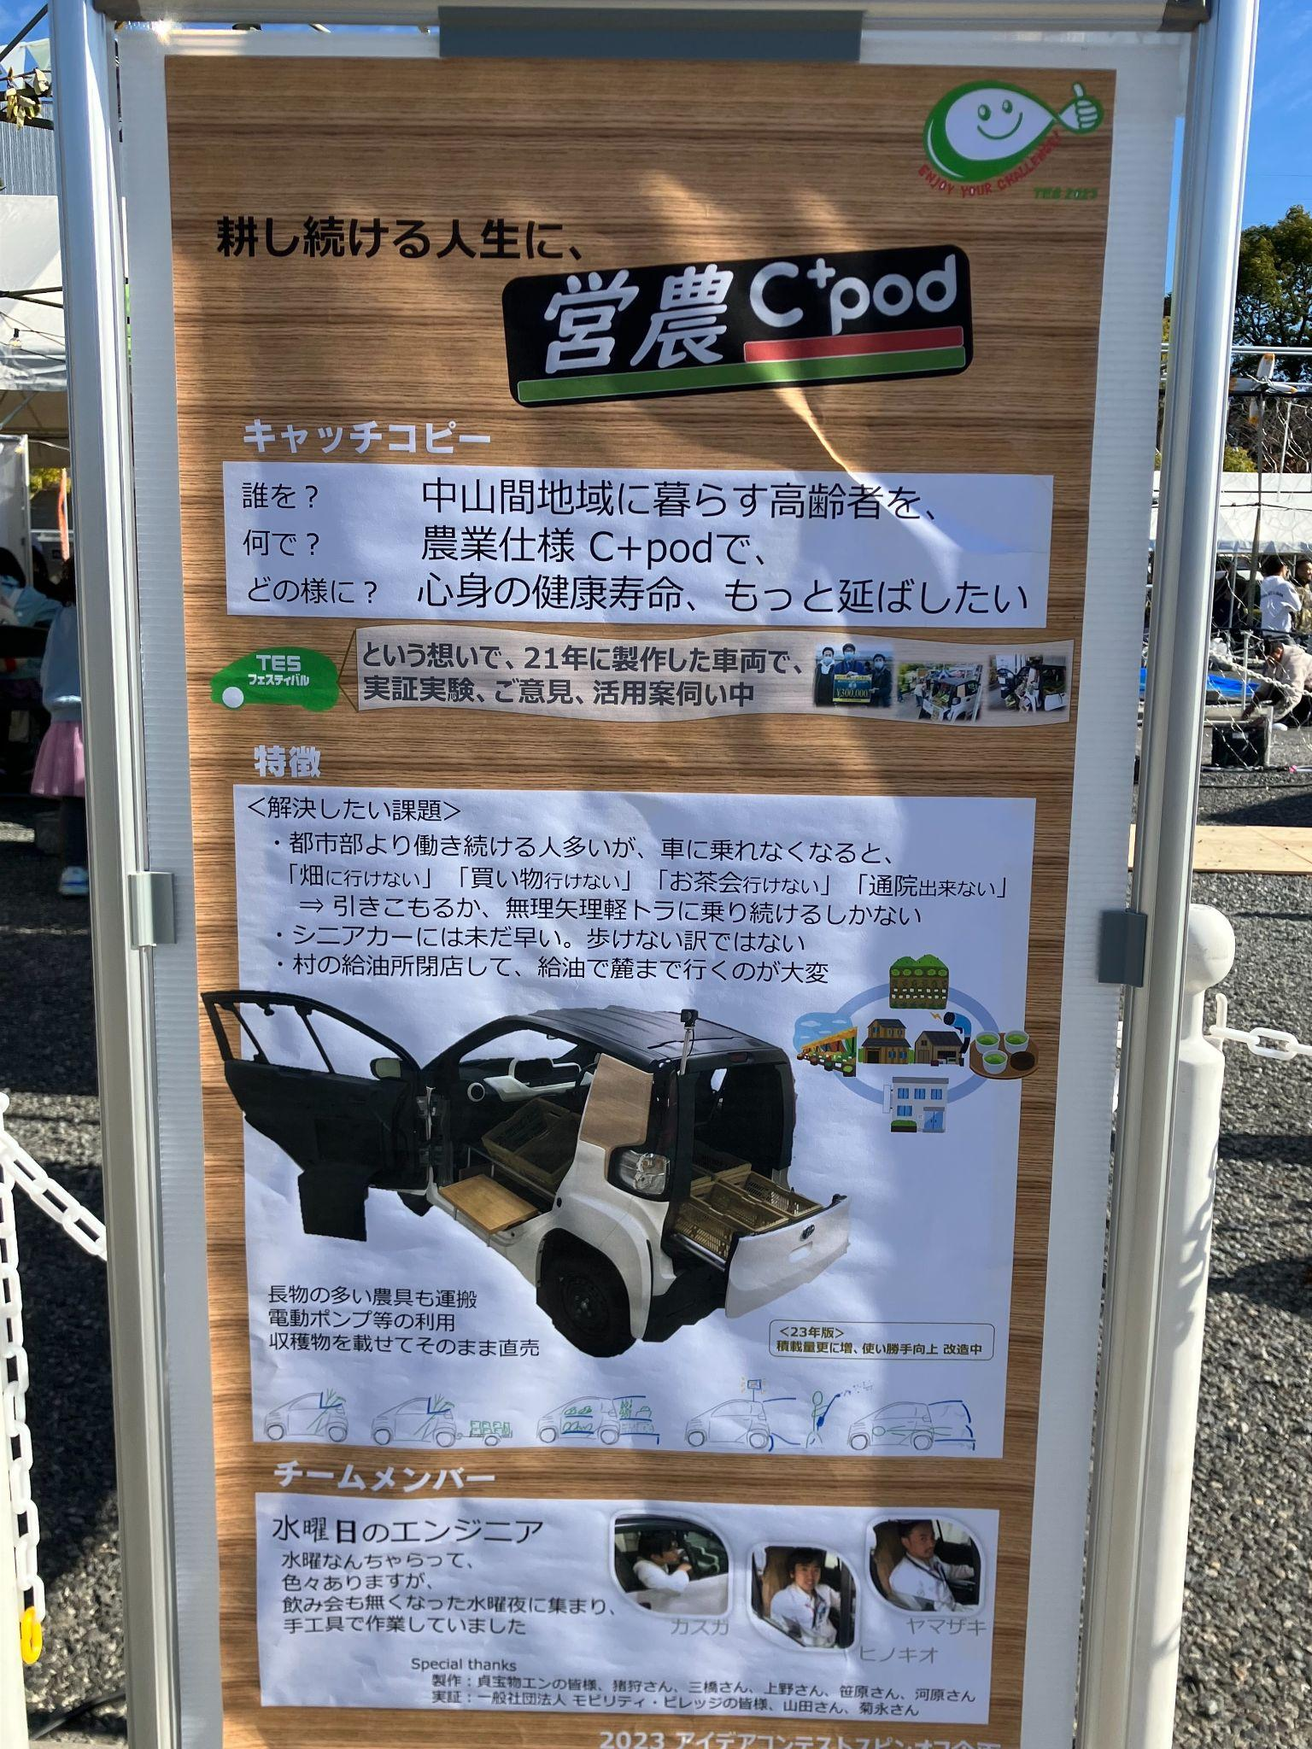
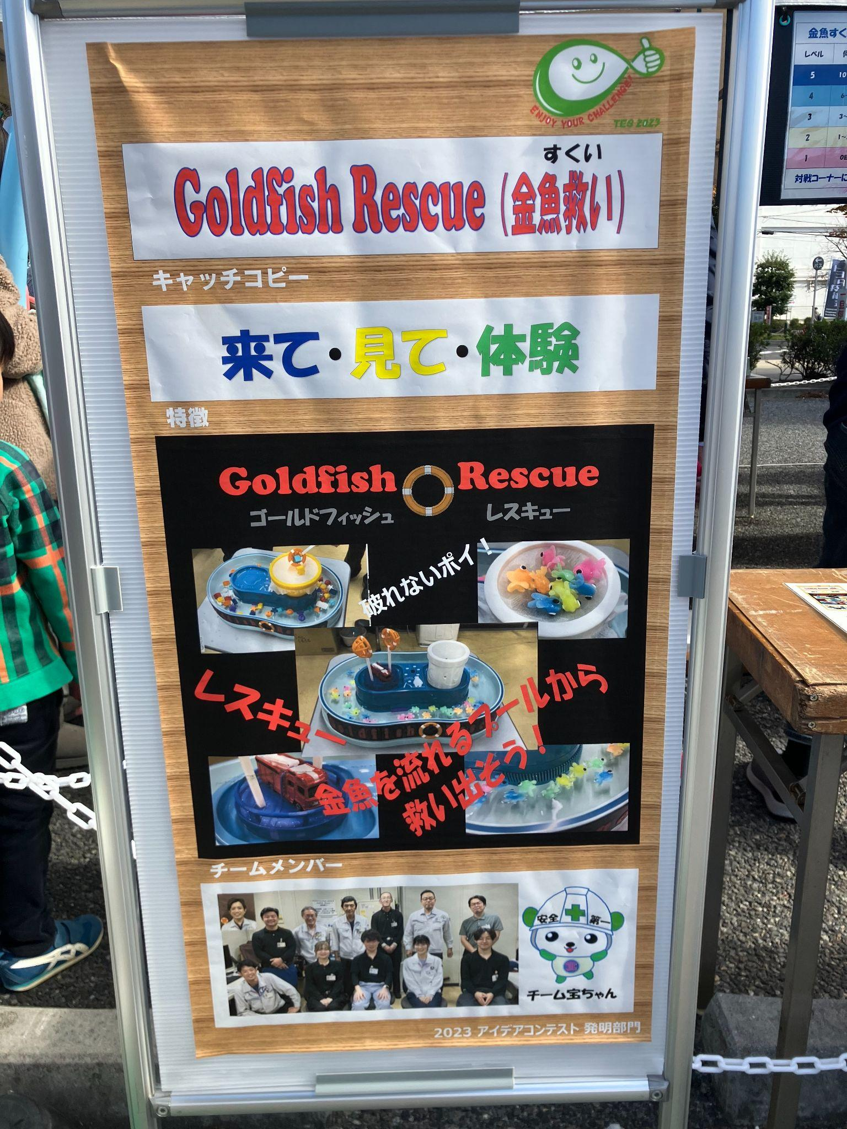
１．アイデアコンテスト〜試乗、体験〜
・アイデア部門の各テーマ ワールドウォーカinParis：VR＋モビリティでパリ体験をする レーザ技術を駆使したかっこいいクルマ：加工を工夫してかっこよさ追求 Emojibots：感情認識してemojibotsが絵文字を表示してくれる 重力9（ナイン）：磁石を活用したパズル GoldfishRescue(金魚救い)：一見普通の金魚救いだがポイが3Dプリンタ製 営農Cpod：Cpodを魔改造(ドア開く角度を最大化)して農業効率化に特化

Slide 8
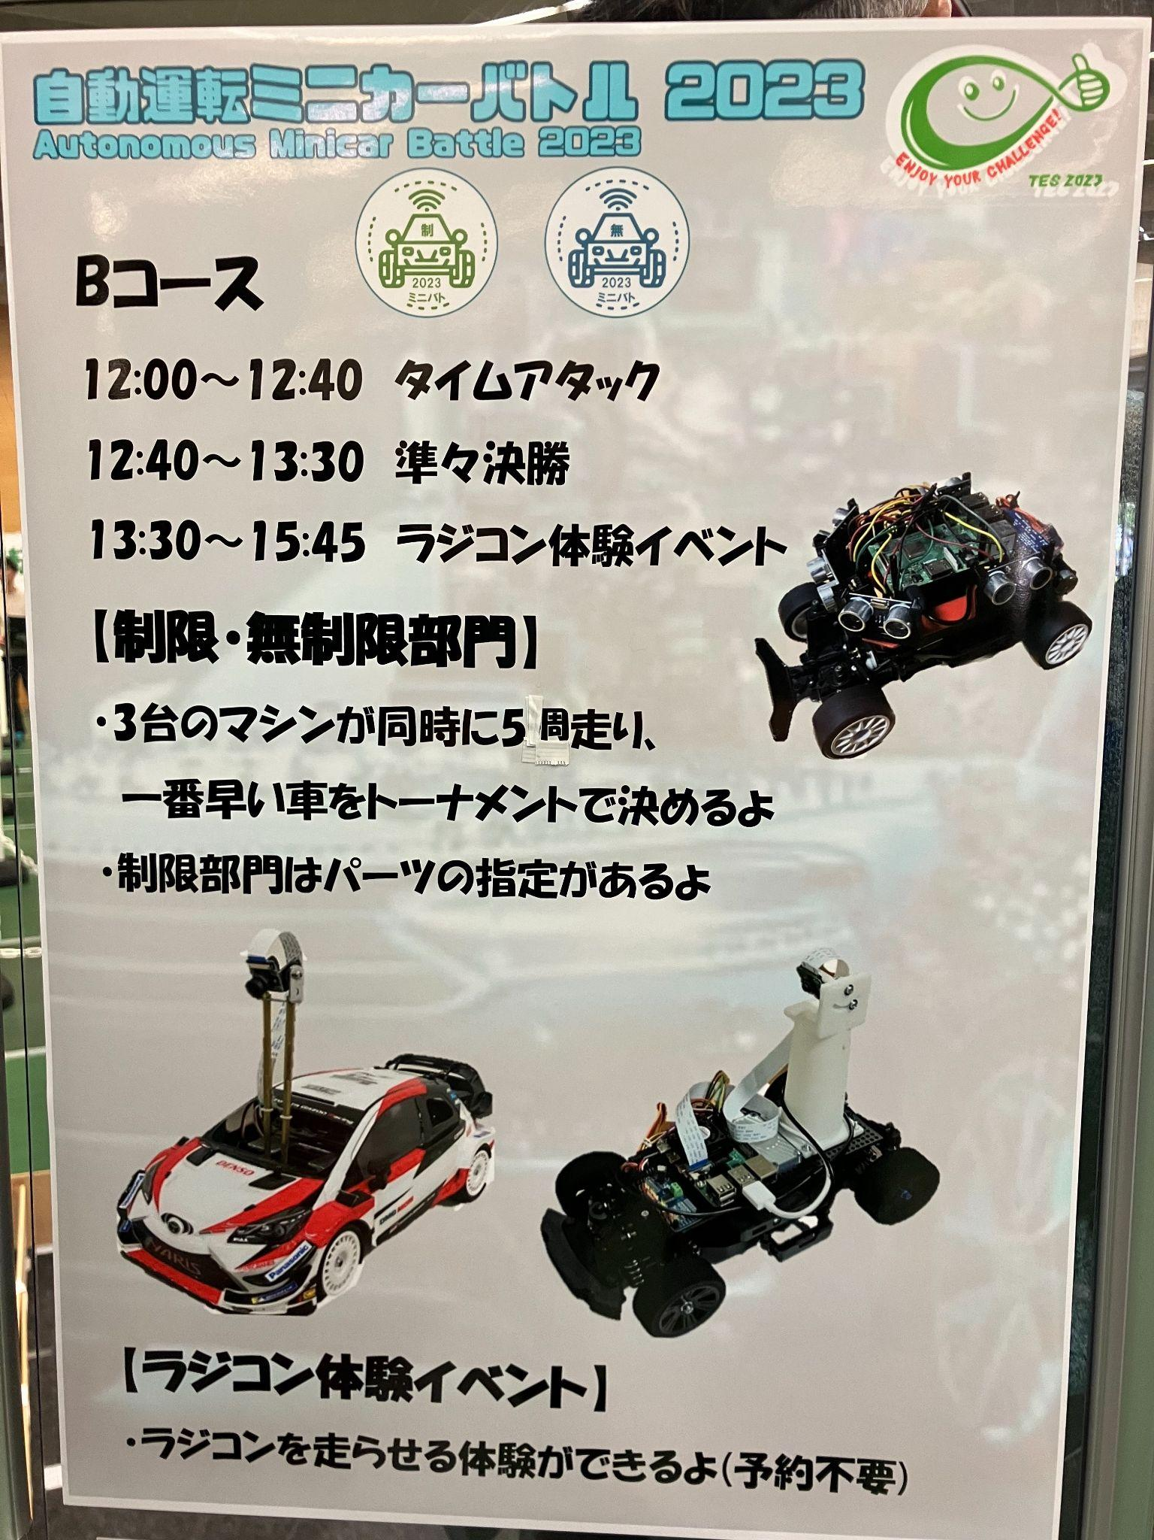
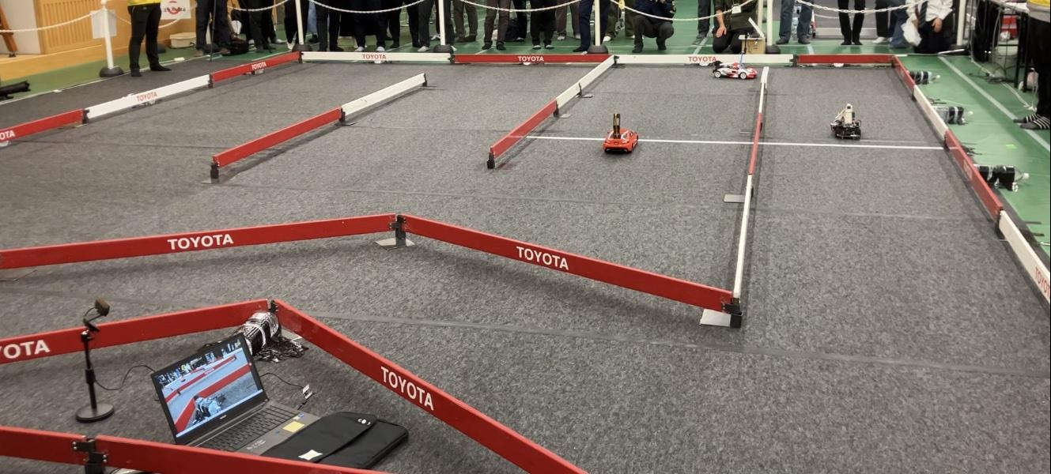
２．自動運転ミニカーバトル2023
・距離センサ、カメラ、等で所定のコースを5周走行タイムを競う競技 ・小学生部門＋制限、無制限部門の３部門ある ・3年以上継続されているらしい（DonkeyCarやF1Tenthと類似）
これがトヨタの原動力！有志による「自動運転ミニカーバトル」、2019年から継続開催中

Slide 9
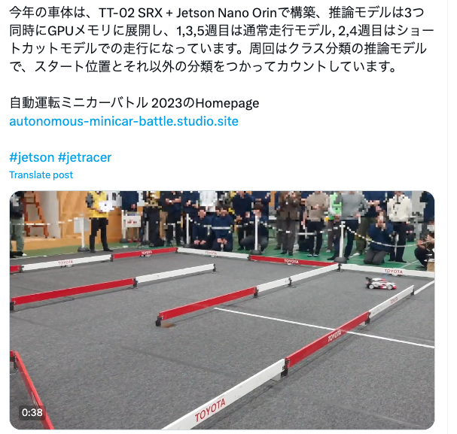
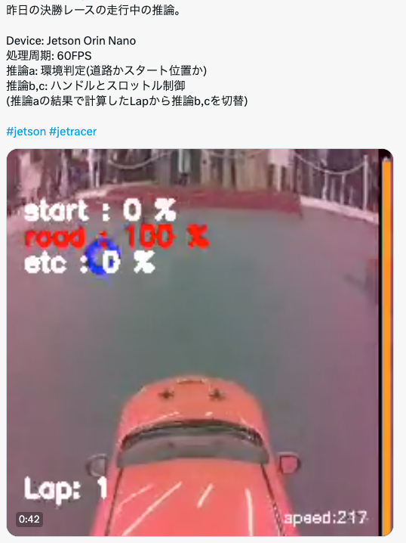
２．自動運転ミニカーバトル2023
・無制限部門の決勝戦の様子
https://x.com/gclue_akira/status/1728975187515973970?s=20

Slide 10
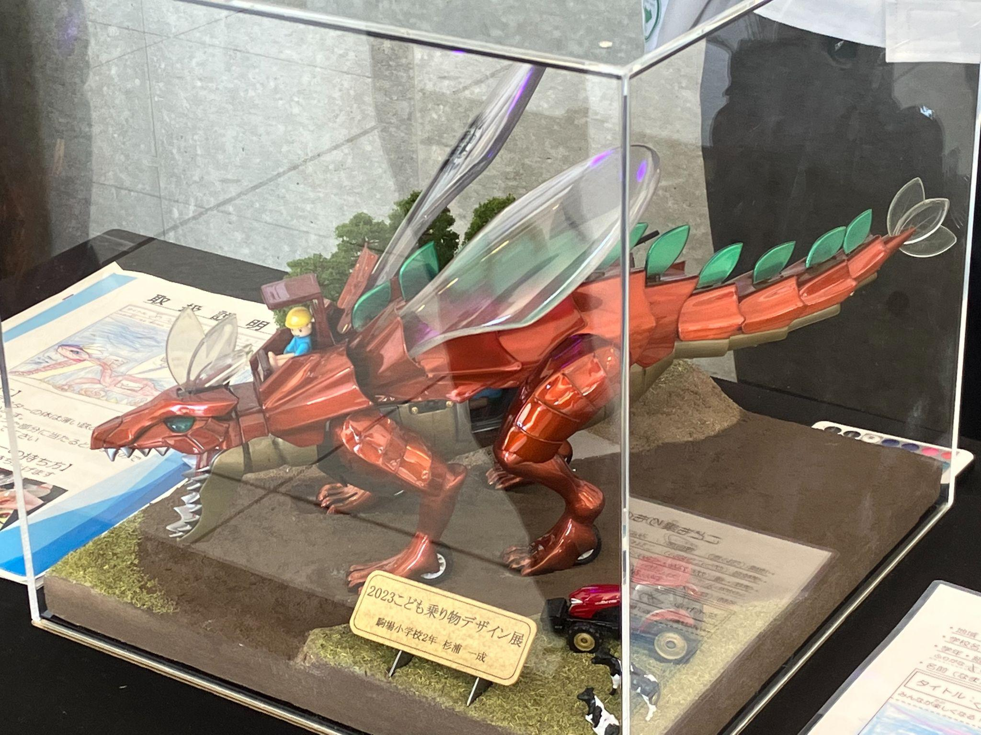
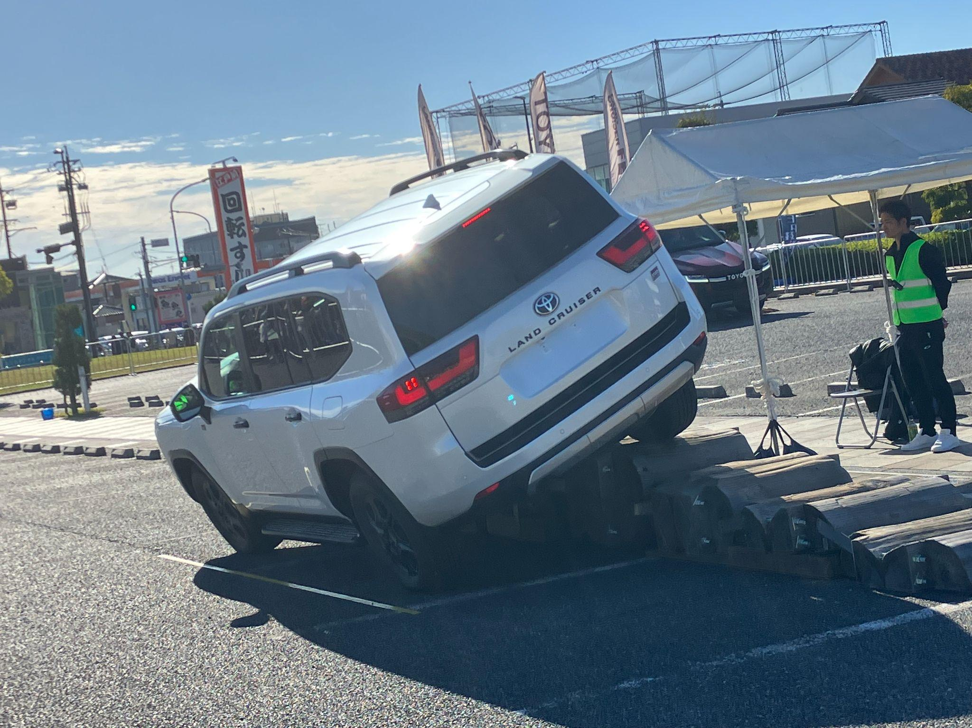
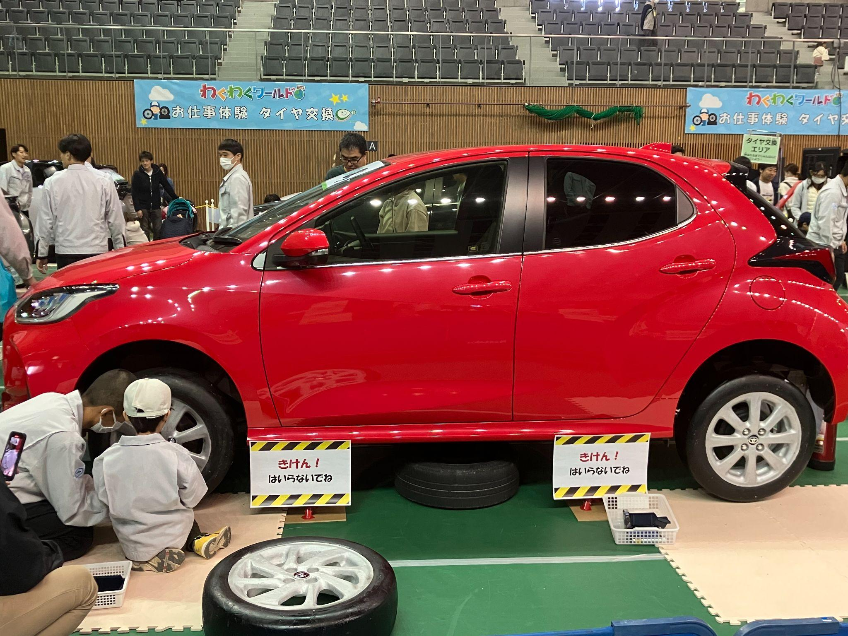
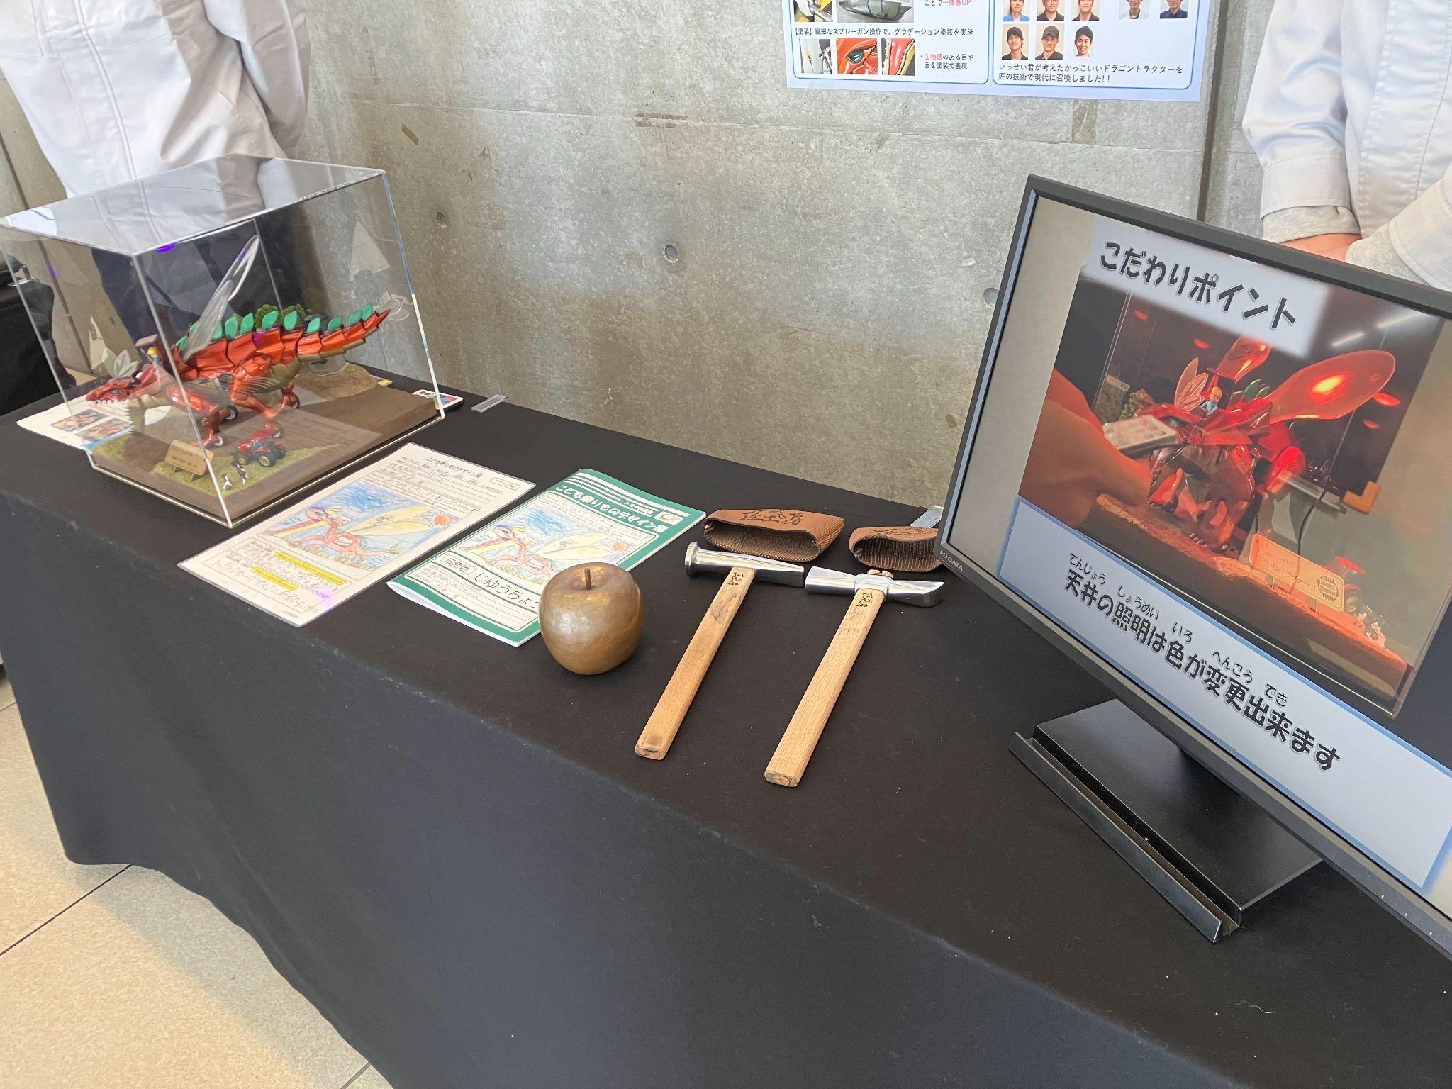
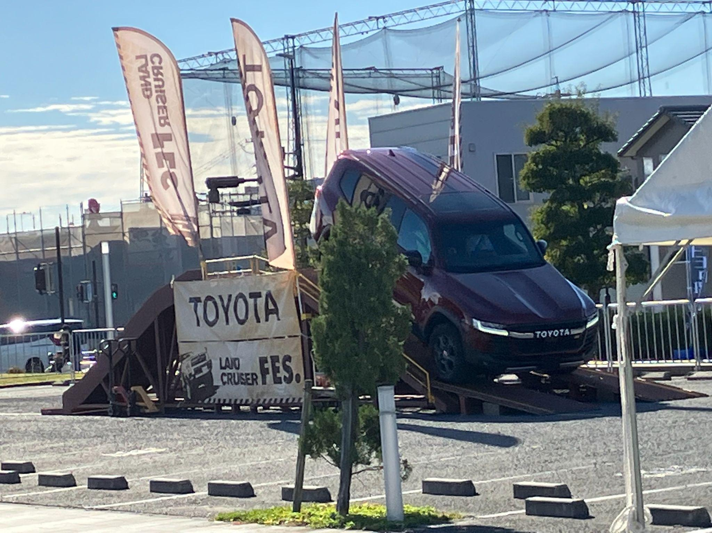
３．モノづくり系の各種企画
・こどもデザイン展：こどもが描くモビリティを技術者に具現化して貰えます ・ランドクルーザーオフロード体験：（写真記）のような乗車体験が可能 ・お仕事ものづくり体験：タイヤ交換体験ができます

Slide 11
感想
・普通の家族向け秋祭りのようなイベント（名前的に..）と思いきや、出展作品の技術力が非常高く大変面白かった。 ・アイデアコンテストに関してハード、ソフト、工場の方など幅広く参加されていて総合力の高さを感じた。モビリティ分野の裾野の広さを意味にしているようにも思えた。 ・アイデアコンテストからは若干の（良い意味での）狂気さを感じた。 ・自動運転ミニカーレースに参加してみたい

